Slide 1



2023-1-EE01-KA220-ADU-000150753
PROGRAMA DE FORMACIÓN
UNIDAD DE APRENDIZAJE 6: Creación de redes
Financiado por la Unión Europea. Sin embargo, los puntos de vista y opiniones expresados son únicamente los del autor o autores y no reflejan necesariamente los de la Unión Europea o de la Agencia Nacional de Estonia. Ni la Unión Europea ni la autoridad que concede la ayuda pueden ser considerados responsables de ellos.

Slide 2

LECCIÓN 2: El patrimonio y las redes como beneficios cívicos

Slide 3

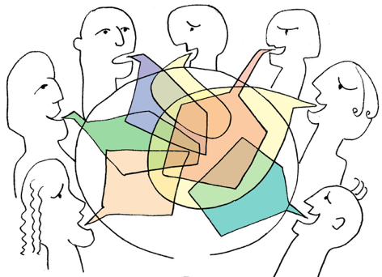
  Actividad: EJERCICIO MÉTODO «CAFÉ SOCIAL»
Objetivo: método que utiliza el entorno informal de una cafetería para que los participantes exploren un tema discutiéndolo en pequeños grupos sentados a una mesa.
La filosofía del «café social» ha proporcionado un espacio seguro y neutral para que diferentes comunidades compartan información sobre sus creencias en relación con temas decididos por los residentes locales.
Materiales necesarios: Folletos, acceso a Internet, proyector y pantalla, papel, contenido teórico si es necesario
Explicación del método: «Un café social» es un proceso conversacional estructurado para compartir conocimientos en el que grupos de personas debaten un tema en varias mesas pequeñas, como las de un café. Se puede mantener cierto grado de formalidad para garantizar que todos tengan la oportunidad de hablar. Aunque al principio se deben acordar preguntas predefinidas, los resultados o soluciones no se deciden de antemano. Se parte de la base de que el debate colectivo puede cambiar las concepciones de las personas y fomentar la acción colectiva. Los eventos deben tener al menos doce participantes, pero no hay límite máximo.

Slide 4
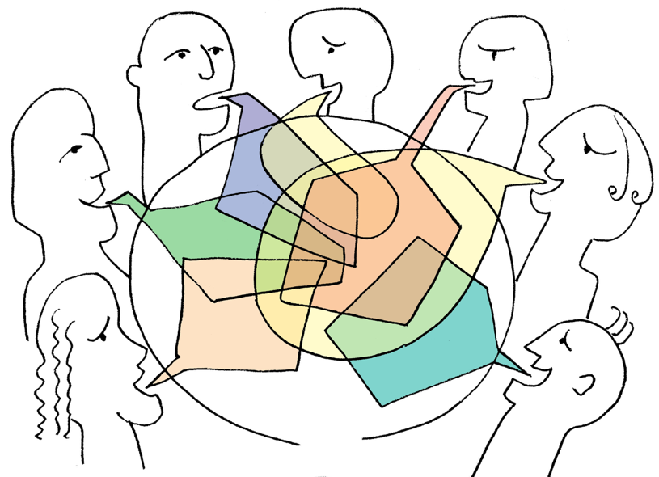
  Actividad: EJERCICIO «MÉTODO SOCIAL CAFÉ»
Para jugar al Café social, organice a todo el grupo de jugadores en grupos más pequeños de tres o cuatro miembros. A continuación, asigne a cada grupo un tema específico para debatir o un problema que resolver. Puede ser un concepto relacionado con el networking, una situación hipotética o una pregunta sobre experiencias personales. Una vez que cada grupo tenga un tema de conversación, conceda 20 minutos para que se desarrollen los debates en grupo.
Una vez transcurrido el tiempo, indique a los jugadores que se mezclen y se sienten con personas diferentes, y repita el proceso tantas veces como desee para que los jugadores conozcan a todos los participantes.

Slide 5

  Debate y reflexión
Preguntas para el debate en grupo:
¿Qué medidas se podrían adoptar a nivel individual, comunitario o gubernamental para garantizar la sostenibilidad de los sitios patrimoniales?
2. ¿Qué métodos se pueden utilizar para aprovechar las tecnologías para la preservación y protección del patrimonio?
3. ¿Cuál debería ser la relación entre las comunidades y las instituciones estatales en la creación y promoción del valor del patrimonio?
Resuma los puntos principales de esta lección.

Slide 6

  Discusión y reflexión
Conclusiones:
El objetivo de esta presentación es familiarizar con el concepto de patrimonio, explorar la importancia del patrimonio etnocultural y natural, destacando su papel en la configuración de la identidad colectiva de las regiones y la preservación del contexto histórico y medioambiental.
Los alumnos comprendieron que la preservación de los valiosos sitios patrimoniales y las tradiciones para las generaciones futuras depende de la implementación de prácticas sostenibles en la construcción de conexiones entre los miembros de la comunidad y con otras comunidades.
Los alumnos presentaron trabajos creativos que ponían de relieve los problemas a los que se enfrentan los sitios patrimoniales que habían elegido y proponían soluciones reflexivas y realistas. Demostraron comprender cómo retos como la falta de comunicación entre los miembros de la comunidad, la falta de conexiones entre las diferentes generaciones, las diferentes clases sociales y comunidades étnicas, y la falta de concienciación pueden afectar a la preservación del patrimonio.
Sin prácticas sostenibles, existe un alto riesgo de que las zonas patrimoniales no se desarrollen más, se degraden o incluso desaparezcan.

Slide 7








2023-1-EE01-KA220-ADU-000150753
Gracias por su atención
SOCIOS
Financiado por la Unión Europea. Sin embargo, los puntos de vista y opiniones expresados son únicamente los del autor o autores y no reflejan necesariamente los de la Unión Europea o de la Agencia Nacional de Estonia. Ni la Unión Europea ni la autoridad que concede la ayuda pueden ser considerados responsables de ellos.

